Slide 1
Как безопасно работать с онлайн-финансовыми приложениями, с Госуслугами, личными кабинетами госорганов. Нужен ли для этого бесплатный WI-FI? Нужна ли Вам электронная подпись в ФНС и на Госуслугах?
Москва, ноябрь, 2025

Slide 2
ГДЕ СМОТРЕТЬ?
Группа в ВК «Ветераны»: https://vk.com/veterany_rzd?from=groups
Евгений Александрович Григорьев/АНО «ИДПО МФЦ», 2025

Slide 3
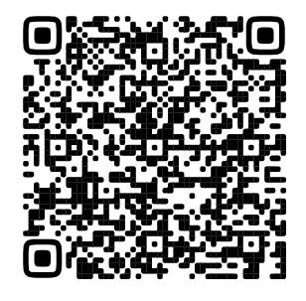
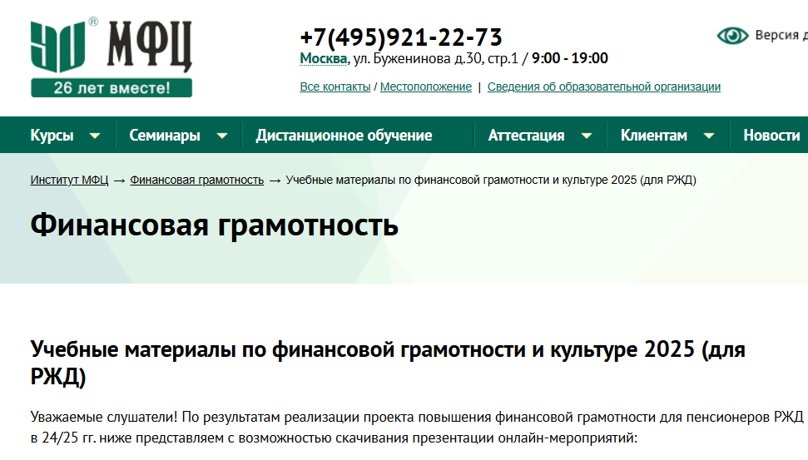
ГДЕ СКАЧАТЬ ПРЕЗЕНТАЦИИ?
https://educenter.ru/course-series/finliteracy.html?&page=2011
Евгений Александрович Григорьев/АНО «ИДПО МФЦ», 2025

Slide 4
Что мы делали на занятиях ранее
1. Настройки безопасности и приватности самого гаджета, Госуслуг, Телеграм, других сервисах.
2. Новый уровень защиты аккаунта Госуслуг.
3. Мошенничества в Интернете, в телефоне, как противостоять: фишинг и социальная инженерия, звонки, смс-сообщения, сообщения в соцсетках, в мессенджерах...
Евгений Александрович Григорьев/АНО «ИДПО МФЦ», 2025

Slide 5
Примеры и основные сценарии мошенничеств
Что объединяет все эти схемы мошенничества?
Большая приватность — звонки поступают в мессенджеры, часто используется подмена номера, часто создается эффект плохой связи.
Длительность аферы — звонить могут по три-четыре дня.
Массовость вовлеченных — по номеру звонят несколько человек.
Переход от соблазнов к угрозам: аресты, штрафы или потеря возможностей вместо обещанных выигрышей или финансовой помощи и все время торопят!
ВСЕ РАДИ МАНИПУЛЯЦИИ ЭМОЦИЯМИ — чтобы вызвать у жертвы страх, сострадание или радость.
ДЛЯ ЭТОГО И ИСПОЛЬЗУЕТСЯ СОЦИАЛЬНАЯ ИНЖЕНЕРИЯ — мошенники изначально собирают информацию о жертве из открытых источников или предыдущих мошеннических активностей. Так создается иллюзия знакомства и доверия. В разговоре они могут упоминать персональные данные, чтобы убедить жертву в своей подлинности.
Евгений Александрович Григорьев/АНО «ИДПО МФЦ», 2025

Slide 6
Меры государства в борьбе с мошенниками
С 01 сентября 2025 г.
Обязательная маркировка звонков с бизнес-номеров. На экране своего телефона человек будет видеть не только номер, но и наименование компании, а также категорию вызова: «банковские услуги», «реклама», «недвижимость», «услуги связи» и другие. Это позволит ему заранее идентифицировать звонящего и принять взвешенное решение о необходимости ответа. При этом записывать абонента в телефонную книгу не нужно.
Сим-карту нельзя передавать третьим лицам. Исключение сделали только для близких родственников: детей, супругов, родителей, бабушек, дедушек, внуков, родных и сводных братьев или сестер. А также для случаев, когда кто-то попросил телефон, чтобы сделать звонок. Дополнительно разрешили передавать сим-карту органам государственного и местного самоуправления, которые находятся при исполнении служебных обязанностей, а также экстренным оперативным службам.
Евгений Александрович Григорьев/АНО «ИДПО МФЦ», 2025

Slide 7
Меры государства в борьбе с мошенниками
С 01 сентября 2025 г.
Пользователи могут установить самозапрет на заключение договоров об оказании услуг связи. Сделать это можно на Госуслугах или в некоторых МФЦ. Это защитит от злоумышленников, которые регистрируют номера на чужие имена. Снять самозапрет можно только очно в МФЦ.
Ограничение спам-звонков. Массовые телефонные вызовы будут осуществляться только при условии получения предварительного согласия абонента. Также можно отказаться от обзвонов, направив заявление своему оператору связи. Исключение — звонки от органов власти и подведомственных им организаций.
Код для восстановления доступа к Госуслугам. Смс-код для смены пароля на Госуслугах теперь приходит не только после окончания телефонного вызова, но и с временной задержкой. Это нужно для того, чтобы код приходил тогда, когда мошенники уже не удерживают внимание пользователя портала.
Евгений Александрович Григорьев/АНО «ИДПО МФЦ», 2025

Slide 8
Меры государства в борьбе с мошенниками
С 01 сентября 2025 г.
Доверенные лица для банковских операций. У гражданина появится возможность назначить доверенное лицо, к которому банк сможет обращаться для подтверждения финансовых операций. Например, при переводе денег на чужой счёт. Прочтите: https://www.rbc.ru/quote/news/article/68a573059a794729bdfc6cfa
Период охлаждения по кредитам и займам: https://cbr.ru/faq/information_security/cooling-off_period/
Блокировка денег на счете сим-карты:
https://www.rbc.ru/quote/news/article/689c45459a79470f652a380e
Евгений Александрович Григорьев/АНО «ИДПО МФЦ», 2025

Slide 9
Меры государства в борьбе с мошенниками
С весны и лета 2025 г.
С 1 апреля граждане России смогут оформить на свое имя не более 20, а иностранцы — не более десяти сим-карт. Соответствующие поправки в закон «О связи» вступают в силу с этого дня. Если число сим-карт превышает установленные лимиты, от лишних нужно отказаться, напомнили ранее в Минцифры. Россиянам нужно будет сделать это до 1 ноября, иностранцам — до 1 июля. В противном случае операторы связи смогут заблокировать такие сим-карты сами.
Госорганы и банки не смогут писать клиентам через иностранные мессенджеры: теперь использовать иностранные мессенджеры для связи с гражданами не смогут сотрудники органов власти, банков и некредитных финансовых организаций, государственных внебюджетных фондов, операторов связи, маркетплейсов, крупных сервисов размещения объявлений с посещаемостью от 100 тыс. пользователей и социальных сетей более чем с 500 тыс. пользователей https://www.rbc.ru/rbcfreenews/683968969a79474cb13d2b17
Евгений Александрович Григорьев/АНО «ИДПО МФЦ», 2025

Slide 10
Меры государства в борьбе с мошенниками
Перспектива
Правительство подготовило второй пакет мер (сейчас на стадии обсуждения)против мошенников:
появится возможность для граждан установить самозапрет на звонки из‑за границы и вводится обязательная маркировка международных звонков;
расширяются меры по борьбе с дропперами – посредниками мошенников, которые передают им свои карты или электронные кошельки. Вводится ограничение по количеству банковских карт – не более 10 оформленных карт на человека;
закрепляется обязанность операторов связи передавать сведения о номерах, с которых и на которые совершаются мошеннические вызовы, в реестр ГИС «Антифрод», а также приостанавливать пропуск трафика по включённым в реестр номерам (за исключением вызовов экстренных служб). ГИС «Антифрод» представляет собой платформу для оперативного взаимодействия госорганов, банков, операторов связи и других организаций для борьбы с кибермошенничеством и позволяет в режиме реального времени обмениваться информацией о попытках мошенничества. Кроме того, вводится право операторов связи применять для выявления подозрительных звонков антифрод-меры, в том числе с использованием искусственного интеллекта. Для этих целей может быть использована информация, содержащаяся в ГИС «Антифрод»;
вводится механизм внесудебной оперативной блокировки фишинговых сайтов (так называемых сайтов-зеркал), направленных на обман пользователей и кражу их данных. https://www.gosnadzor.ru/news/67/17915/
Евгений Александрович Григорьев/АНО «ИДПО МФЦ», 2025

Slide 11
Как безопасно работать удаленно с банковскими приложениями, сайтами госорганов
Чего никогда нельзя делать через бесплатный (публичный) Wi-Fi
Пользоваться банковскими приложениями, приложениями госорганов.
Входить в любые приложения, где вы используете свои пароли.
Не надо скачивать файлов.
Не надо совершать оплату на сайтах.
Зачастую после использования бесплатного Wi-Fi пользователю начинают приходить спам-рассылки.
«Создав фальшивую точку доступа или взломав публичный Wi-Fi, мошенники могут получить и использовать ваши персональные и платежные данные в собственных целях»
https://www.banki.ru/news/lenta/?id=10990442
Евгений Александрович Григорьев/АНО «ИДПО МФЦ», 2025

Slide 12
Как безопасно работать удаленно с банковскими приложениями, сайтами госорганов
Как настроить и повысить безопасность банковских приложений
https://rskrf.ru/tips/eksperty-obyasnyayut/kak-nastroit-i-povysit-bezopasnost-bankovskikh-prilozheniy/
Отдельная учетная запись в виде уникальной эл.почты, в которой вы не общаетесь, не смотрите письма, фото, не переходите по ссылкам.
Двухфакторная аутентификация.
Уведомление об операциях.
Лимиты на операции.
Отдельная карта для онлайн-покупок.
Не устанавливайте программы для удаленного пользования.
Сбер: https://www.sberbank.ru/ru/person/cybersecurity/sberbank_online
Т-банк: https://www.tbank.ru/bank/help/interfaces/bank-app/security/self-protect/
Евгений Александрович Григорьев/АНО «ИДПО МФЦ», 2025

Slide 13
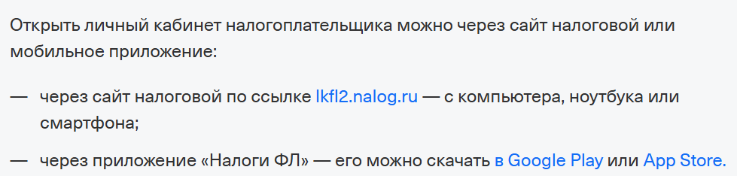
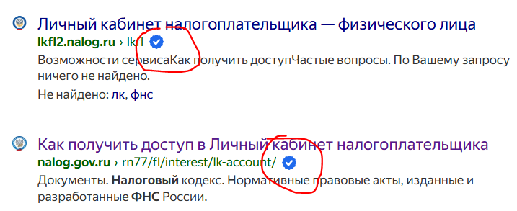
ЛК ФНС
Как зарегистрировать личный кабинет налогоплательщика https://www.nalog.gov.ru/rn77/fl/interest/lk-account/
Авторизоваться через свои учетные данные, через логин/пароль портала «Госуслуги», с помощью ЭЦП
Евгений Александрович Григорьев/АНО «ИДПО МФЦ», 2025

Slide 14
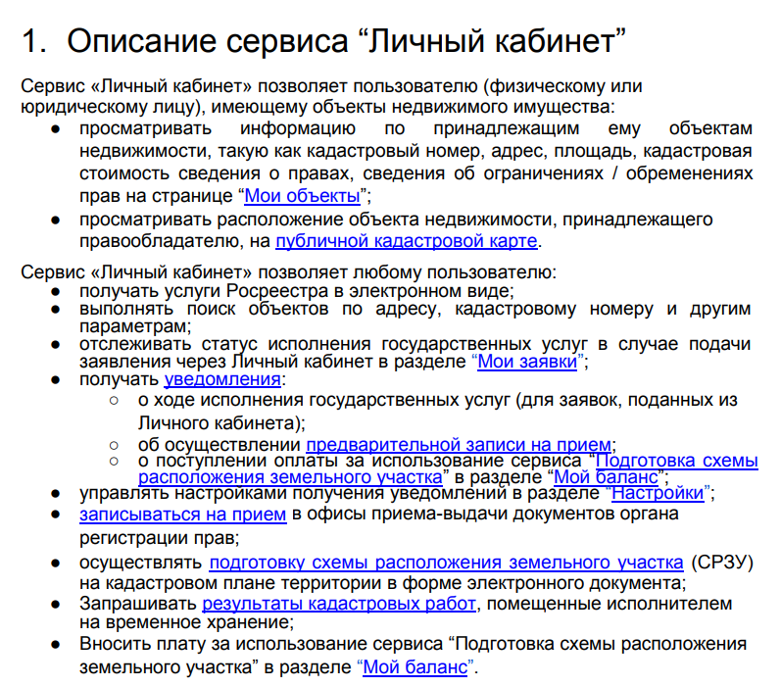
ЛК Росреестра
Запрет на сделки с жильем без личного участия. Как и зачем устанавливать
https://realty.rbc.ru/news/682c30bd9a794769f73b3360
https://www.gosuslugi.ru/help/faq/real_estate_ban/102189
Евгений Александрович Григорьев/АНО «ИДПО МФЦ», 2025

Slide 15
ЛК Росреестра
Запрет на сделки с жильем без личного участия. Как и зачем устанавливать
https://realty.rbc.ru/news/682c30bd9a794769f73b3360
https://www.gosuslugi.ru/help/faq/real_estate_ban/102189
Евгений Александрович Григорьев/АНО «ИДПО МФЦ», 2025

Slide 16
ЛК СФР
Как открыть личный кабинет в СФР
https://www.banki.ru/dialog/articles/3730/
Авторизоваться через портал «Госуслуги»
Действующие ранее способы авторизации в Личном кабинете ПФР — через номер телефона пользователя или СНИЛС, сегодня, к сожалению, уже не работают. Пользователям, которые пока не зарегистрированы на «Госуслугах», придется сначала завести аккаунт на Госуслугах
Евгений Александрович Григорьев/АНО «ИДПО МФЦ», 2025

Slide 17
ПОЛЕЗНЫЕ ССЫЛКИ
Аккредитация удостоверяющих центров: https://digital.gov.ru/activity/gos-uslugi/akkreditacziya-udostoveryayushhih-czentrov
Что можно делать в ЛК ФНС: https://www.tbank.ru/invest/help/educate/tax-issues/other/lk-fns/
Сведения об адресах информационных web-сайтов и страниц в социальных сетях кредитных организаций Российской Федерации по состоянию на ...: https://cbr.ru/banking_sector/credit/cowebsites/
Реестры фин. организаций: https://cbr.ru/RSCI/registers/
Как проверить фин. организацию: https://cbr.ru/finorg/
Евгений Александрович Григорьев/АНО «ИДПО МФЦ», 2025

Slide 18
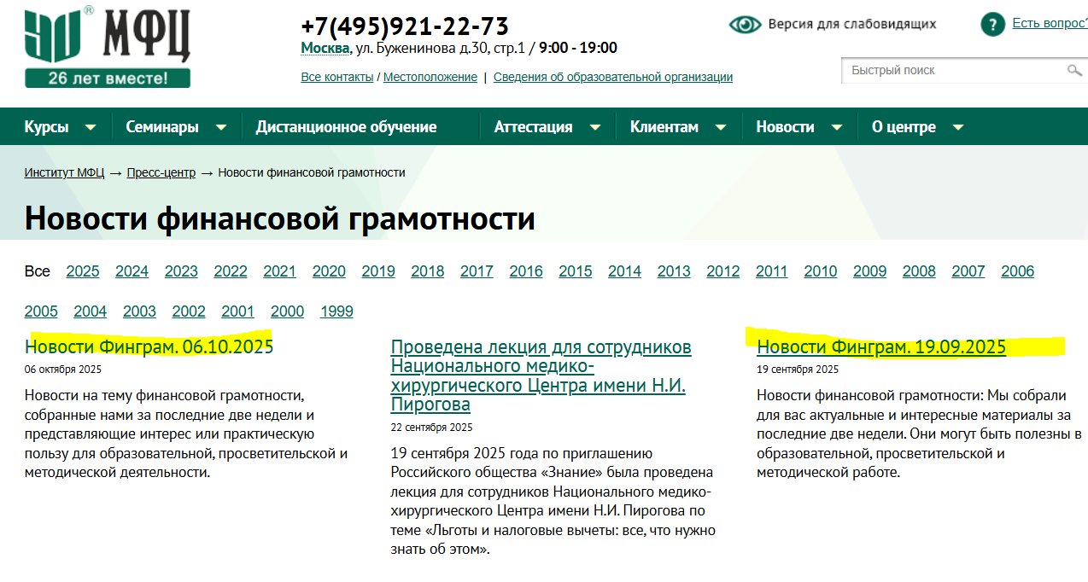
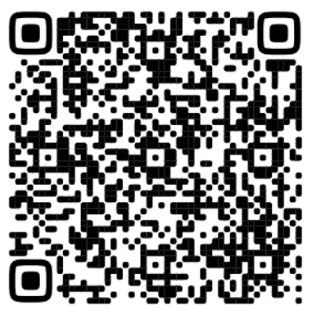
ГДЕ СМОТРЕТЬ И СКАЧАТЬ ПРЕЗЕНТАЦИИ?
https://educenter.ru/press-center/finliternews/
Евгений Александрович Григорьев/АНО «ИДПО МФЦ», 2025

